Slide 1
Министерство сельского хозяйства Российской Федерации
Федеральное государственное бюджетное образовательное учреждение высшего образования «Бурятская государственная сельскохозяйственная
академия имени В.Р. Филиппова»
Агрономический факультет
кафедра «Лесоводство и лесоустройство»
Оценка ресурсного потенциал дикорастущих растений на территории
УНПК «Оронгой»
Исполнители: Шкедова О.Л.
Улан-Удэ, 2023

Slide 2
Цель проекта: оценка ресурсного потенциал декоративныхдикорастущих растений на территории УНПК «Оронгой».
Задачи проекта:
1) разработать пояснительную записку, отражающую перечень используемых методик и материалов по определению потенциальных запасов дикорастущих ресурсов;
2) описать природно-экономическую характеристику территории УНПК «Оронгой»;
3) провести выборочную оценку биологической и хозяйственной продуктивности дикорастущих ресурсов на территории УНПК «Оронгой».

Slide 3
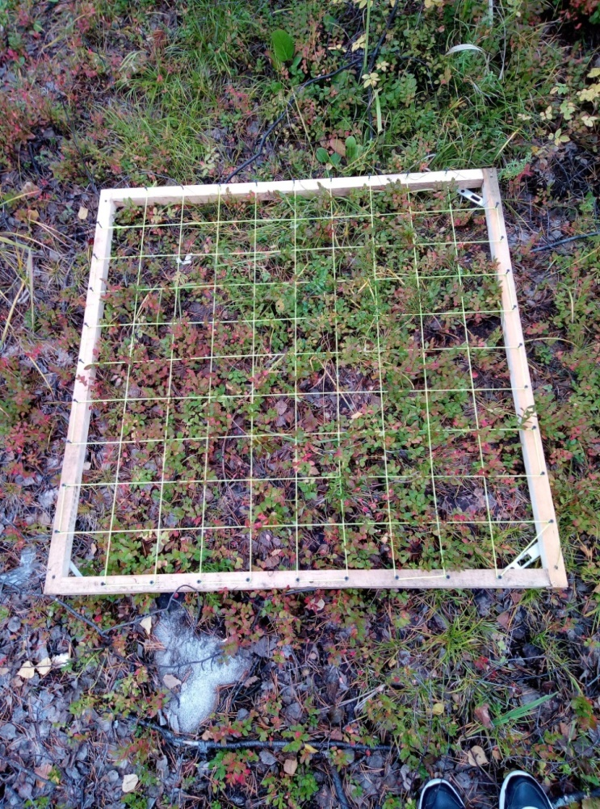
Методы достижения цели, решения задач исследования
Полевые метод относительного учета, согласно общепринятым методикам [Методика определения запасов лекарственных растений, 1986; Методика выявления дикорастущих сырьевых ресурсов при лесоустройстве, 1987; Лесоустроительная инструкция, 2011], а также рекомендациям, указанным в «Руководстве по учету и оценке второстепенных лесных ресурсов и продуктов побочного лесопользования», разработанному ВНИИЛМ в 2003 году.
Для определения урожайности лесной ягоды распространенным является площадной метод. Результаты учетных данных обрабатываются с помощью статистических методов. На основе этих данных выделяются площади произрастания изучаемых видов.
Для определения экономической составляющей предлагается использовать статистические методы и модели оптимизации заготовки дикорастущей продукции территории УНПК «Оронгой», что позволяет планировать промысел с учетом рисков, поскольку пространственно-временные колебания урожайности пищевой дикорастущей продукции достигают значительных величин.

Slide 4
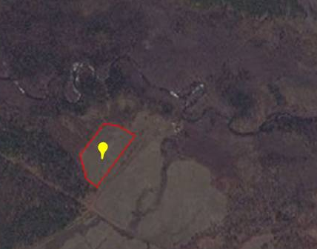
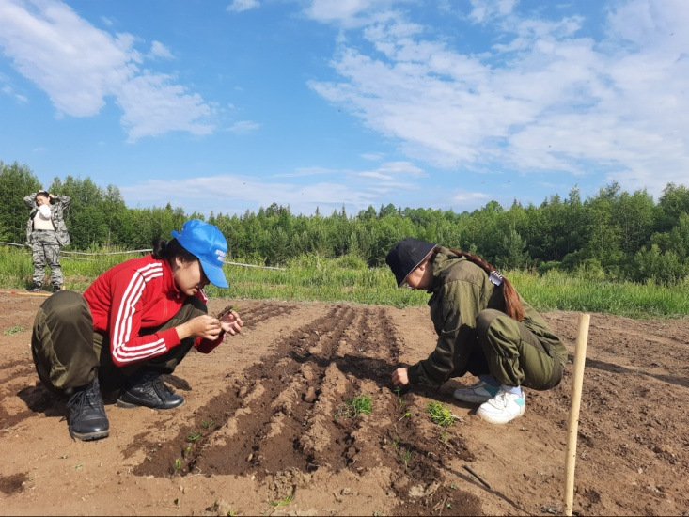
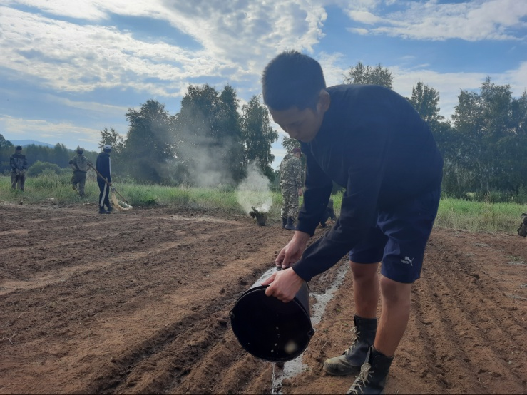
Ожидаемые результаты исследования.
На основе эмпирического материала, обзора литературных источников и собственных исследований будет определен потенциальный запас дикорастущих декоративных растений территории. Наличие огромного потенциала лесных ресурсов территории УНПК «Оронгой» предполагает поэтапное продолжение работ по организации создания кластера натурализации декоративных растений в озеленение городской среды. Планируется закладка маточного отделения в питомнике для сбора семенного материала.

